Slide 1
Cтворення логотипу

Slide 2
Логоти́п (дав.-гр. ὀ λόγος — слово, і дав.-гр. ὀ τύπος — знак, відбиток) — графічний або текстовий символ, який представляє якийсь конкретний суб'єкт або об'єкт, наприклад — компанію, організацію, приватну особу або продукт. Логотип - графічний знак, емблема або символ, використовуються комерційними підприємствами, організаціями та приватними особами для підвищення впізнаваності в соціумі. Логотип представляє собою назву того, кого він ідентифікує у вигляді стилізованих букв і / або ідеограм.

Slide 3
Принципи створення логотипів
Простота
Простий логотип найкраще сприймається і запам’ятовується. Крім того, він добре впізнється навіть у дуже маленькому розмірі.

Slide 4
Запам'ятовуваність
Пам'ятайте про те, що підібране зображення, напис і стиль її оформлення повинні викликати тільки доречні асоціації, створюючи в свідомості споживачів образ, відповідний загальній тематиці вашого лого.

Slide 5
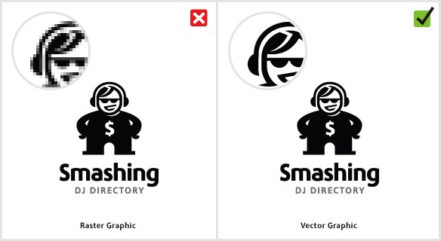
Універсальність
Логотип повинен мати гарний вигляд у різноманітному середовищі (на бланку компанії, в рекламі, на сайті, в додатках і т.д.) і в різних розмірах. З цієї причини логотип слід розробляти в векторному форматі, щоб гарантувати, що його можна масштабувати до будь-якого розміру без втрати якості.

Slide 6
Відповідність сфері діяльності компанії
Логотип повинен стилістично відповідати сфері діяльності компанії і викликати правильні асоціації.

Slide 7
Унікальність
Логотип повинен, з одного боку, відповідати особливостями вашої галузі, але з іншого - бути унікальним і не повторювати чужі ідеї. Тому, створюючи логотип, ви повинні переконатися, що ви не копіюєте логотип іншої компанії.

Slide 8
Шрифт в логотипі має величезне значення. Він повинен добре читатися і друкуватися, створювати правильний настрій і не бути занадто вигадливим. Не можна використовувати в логотипі більше двох шрифтів.

Slide 9
Розрізняють декілька стилів або видів логотипу:
Текстовий логотип
Графічний логотип
Креативний логотип

Slide 10
Текстовий логотип
Найбільш поширеними є логотипи текстового типу. Суть рішення в текстовому логотипі полягає в стилізованому зображенні назви об'єкту, для якого створюється логотип (назва фірми, проекту, заходу і т.п.). Як правило, графічне рішення для текстового логотипу будується саме на назві без використання серйозних креативних ідей. В текстовому логотипі використовуються класичні прийоми гри слів (словосполучення). У створенні текстового логотипу основний акцент робиться на вибір усіх можливих шрифтів і кольорів, оскільки текстовий логотип зазвичай не затиснутий в суворі рамки креативної ідеї.

Slide 11
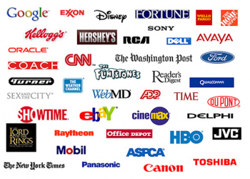
Приклади текстових логотипів

Slide 12
Графічний логотип
Логотипи графічного типу менш поширені, ніж логотипи текстового типу. Для створення графічного логотипу використовуються рішення, засновані на графічному дизайні. Як і в текстовому логотипі, в графічному можливе використання повної або скороченої назви, проте в графічному логотипі назва займає не ключову позицію, а є лише "текстовим блоком". Графічна частина логотипу пов'язана з назвою за змістом, але вона не є результатом стилізації шрифту назви. Графічні логотипи більше підходять для незвучних або довгих назв, тоді як текстові логотипи зазвичай створюються для коротких назв і абревіатур. Маніпуляції з кольорами і шрифтами під час створення графічного логотипу проводяться у меншій мірі в порівнянні з текстовими логотипами.

Slide 13
Приклади графічних логотипів

Slide 14
Креативний логотип
Найбільш складними у створенні та найменш поширеними є креативні логотипи. Для створення креативного логотипу обов'язково використовується креативна ідея. Попередньо фахівцями компанії вивчаються і розглядаються різні факти і події, пов'язані з об'єктом логотипу (історія фірми, заходи і т.п.), формулюється суть завдання, що має уособлювати і виражати логотип. На основі статистичних та аналітичних даних генерується ідея логотипу, яка потім реалізується дизайнером студії. Таким чином, у креативному логотипі присутній глибокий сенс, ідея, а не просто графічна частина. Креативна ідея, а отже і сама графічна частина логотипу, може бути заснована на назві об'єкту логотипу (назві фірми, проекту, заходи тощо), проте такий креативний логотип не матиме нічого спільного з класичним текстовим логотипом. Потреба в креативних логотипах виникає, як правило, у компаній (проектів, заходів тощо), які потребують створення іміджу.

Slide 15
Приклади комбінованих логотипів

Slide 16
Стилізація об'єкта
Використання стилізованих природних образів має широке поширення в розробці фірмового стилю. При створенні логотипу використовуються запам'ятовуються стилізовані образи природних форм.
Художники виконують стилізацію малюнка традиційно - «від руки».
Дизайнери використовують різні комп'ютерні редактори, що перетворюють зображення за допомогою інструментів трансформації, які дозволяють робити будь масштаб, обертати, дзеркально відображати і спотворювати малюнок.
У дизайні і декоративно-прикладному мистецтві під стилізацією прийнято розуміти процес декоративного узагальнення зображення на основі зміни форми, графічної опрацювання, модифікації кольору і об'єму.

Slide 17
Залежно від ступеня зміни первісної форми стилізація підрозділяється на три види:
зовнішня поверхнева стилізація передбачає незначні зміни і спрощення готового зразка;
декоративна стилізація передбачає спрощення або трансформацію форми з свідомою відмовою від несуттєвих елементів об'єкта зображення і його докладної деталировки;
абстрактна стилізація (безпредметна) спрямована на заміну реалістичних деталей об'єкта зображення уявними елементами

Slide 18
Основними рисами стилізації є: геометричність, простота форм, узагальненість, символічність.
Відмова від несуттєвих деталей зображуваного об'єкта дозволяє створювати абстрактні стилізації. Часто з деяких характерних ознак об'єкта вибирається найбільш головний, який в подальшому розглядається і опрацьовується більш детально, всі інші деталі пом'якшуються або відкидаються.

Slide 19
Перший прийом стилізації - спрощення колірних відносин. Всі спостережувані в реальній формі відтінки, як правило, зводяться до кількох кольорів. Можливий і повна відмова від реального кольору, спрощення тональних і колірних відносин і ін.
Наступний прийом стилізації - це ритмічна організація цілого, яка має на увазі приведення форми або конструкції зображуваного предмета до певної геометричній, орнаментальної або пластичної конфігурації. У символічних зображеннях лінії і плями можуть переходити в більш складні комбінації.
При стилізації природних форм використовуються різні засоби художньої виразності такі як: пляма, лінія, трансформація геометризацией і заповнення форми орнаментом

Slide 20
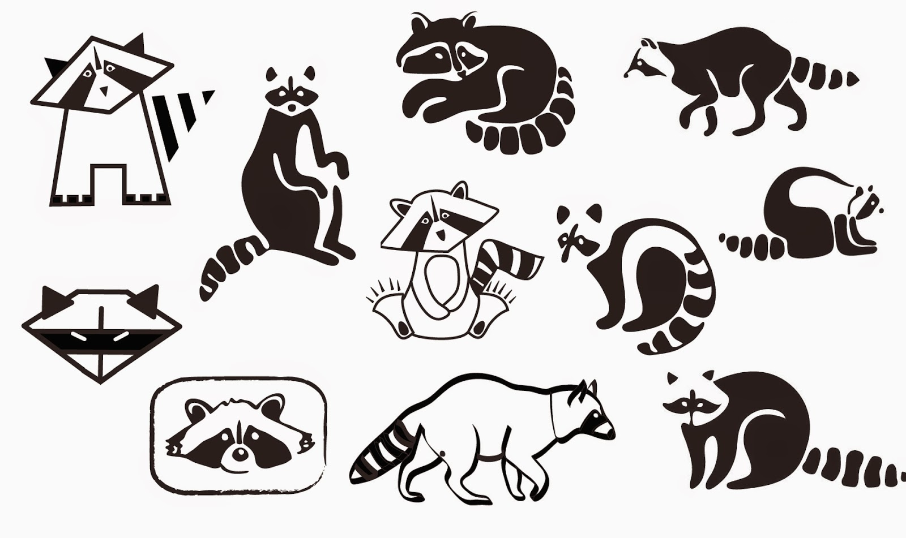
Використання одного і того ж образу дозволяє художнику вдаватися до різних прийомів і засобів стилізації, опрацьовуючи безліч різних образів, тим самим дозволяючи втілювати свій творчий потенціал.

Slide 21
Приклад стилізованого логотипу
Ви напевно бачили фірмовий знак компанії, виробленої спортивний одяг та аксесуари Puma:
Це один з яскравих прикладів стилізації зображення (в даному випадку - тварини).
Складно переоцінити значимість стилізації в розробці піктограм, фірмового знака або логотипу (області, де вона найчастіше використовується).
Наприклад, добре стилізований логотип - це, перш за все, моментальна впізнаваність фірми-виробника, і відповідно підвищення її рейтингу у споживачів за рахунок простоти і оригінальності виконання.

Slide 22
Дякую за увагу!

